Slide 1
Introdução a Orientação à Objetos
Capitulo III

Slide 2
Revisão
Classe: Abstração lógica de uma entidade (reita, forma);
Objeto: “materialização” de uma classe (bolo de cenoura, fusca);
Instância: processo que permita a existência do objeto na memória;
Atributos: características de cada objeto (cor, saldo, idade);
Métodos: ações realizadas, funções de cada objeto (andar, calcular área);

Slide 3
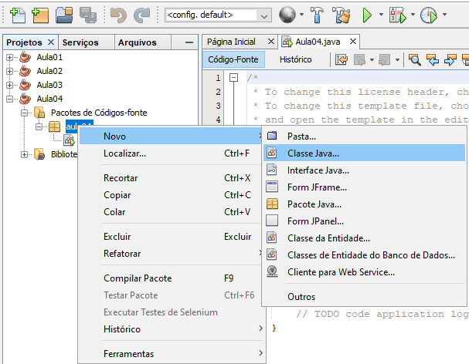
Criando nossa própria Classe

Slide 4
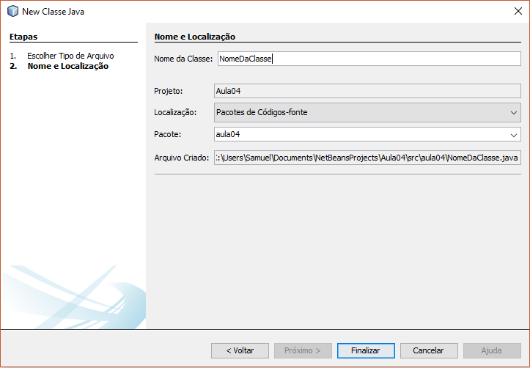
Criando nossa própria Classe
Não utilizar espaços;
Primeira letra Maiúscula;

Slide 5
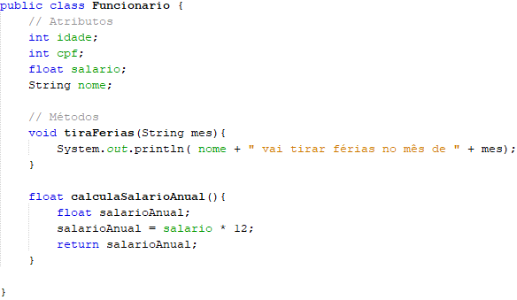
Criando nossa própria Classe
Início da classe
Os atributos da Classe são suas características.
*O que tem um funcionário?*?
Relacionamento entre classes
Os métodos da Classe são ações ou Comportamento.
*O que faz um funcionário?*
Fim da classe

Slide 6
Criando nossa própria Classe
Tipo de retorno do método
Parâmetro do método
Variável local

Slide 7
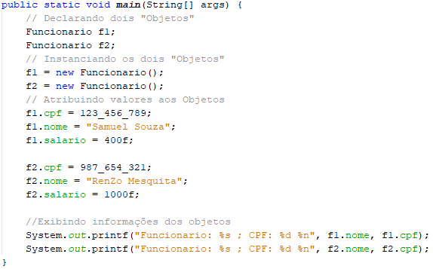
Instanciando Objetos
Acessando um atributo da classe através do operador de seção “.”

Slide 8
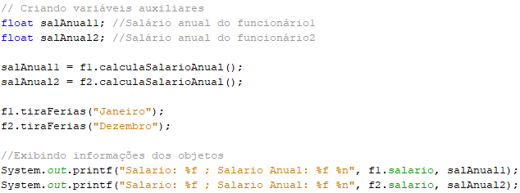
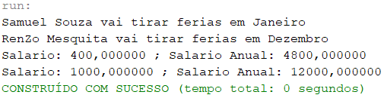
Invocando (ou chamando) métodos
Também utilizamos do “.” para acessar métodos
Métodos que retornam valores precisam ser armazenados em uma variável
Métodos sem retorno

Slide 9
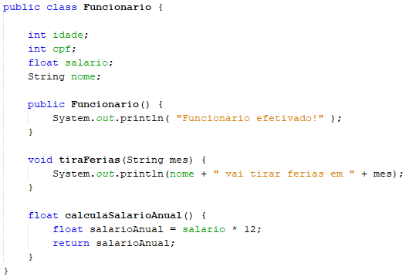

Inicializando Objetos
Atalho:
ALT + INSERT
Chamada ao Construtor
O Construtor é um método que é chamado sempre que instanciamos uma Classe.
O Construtor sempre terá o mesmo nome da Classe.
Por padrão o Construtor vem vazio, porém podemos editá-lo

Slide 10
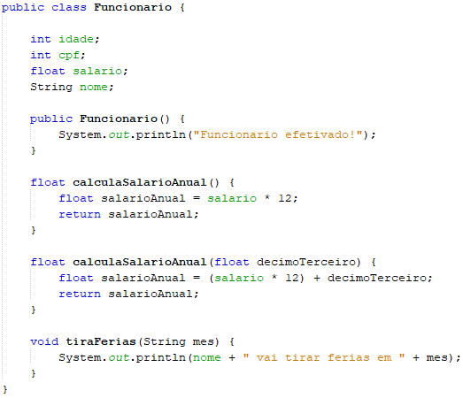
Sobrecarga de métodos
Assinatura de um método
Nome
Parâmetro
Sobrecarga:
Diferentes parâmetros

Slide 11

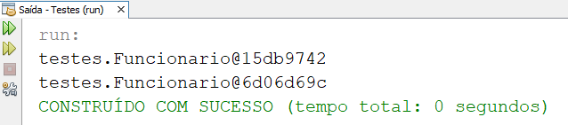
O método toString
O método toString() “transforma” de alguma forma a sua classe em uma String, ou seja, ele retorna em uma frase ou palavra o conteúdo da sua classe.

Slide 12
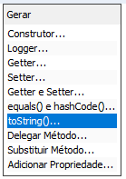
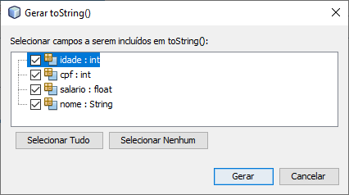
O método toString
Ao reescrever o método, podemos usá-lo para mostrar os atributos de nossa classe.
atalho ALT + INSERT
(dentro da classe)
Selecionar atributos

Slide 13
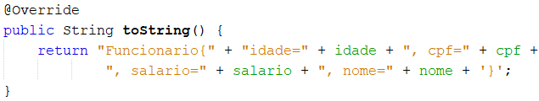
O método toString
Por padrão o próprio Java te dá uma sugestão para mostrar os atributos.

Slide 14
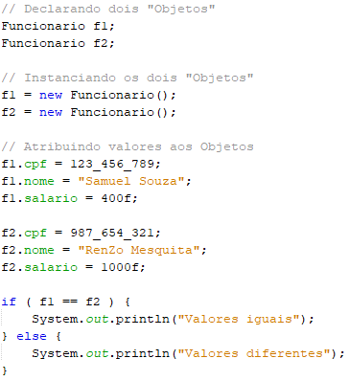
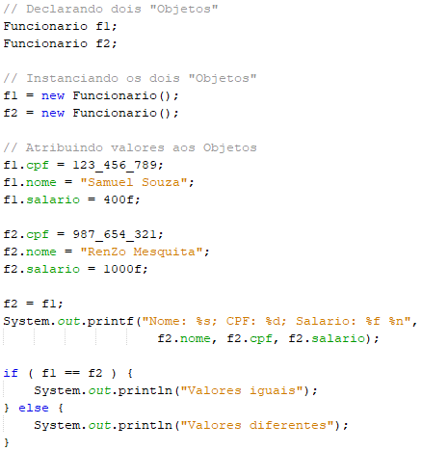
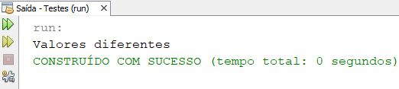
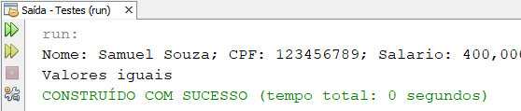
Entendendo melhor os tipos de referência (Objetos)

Slide 15
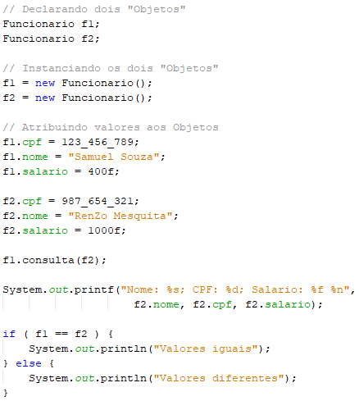
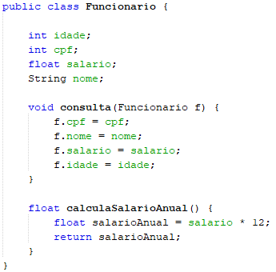
Entendendo melhor os tipos de referência (Objetos)
Qual a saída?

Slide 16
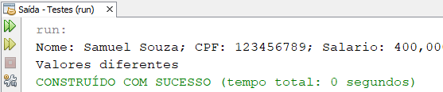
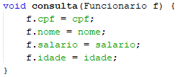
Entendendo melhor os tipos de referência (Objetos)
Passagem de f2 como referência

Slide 17
Exercícios
Implemente uma classe Calculadora e crie métodos que realizem as seguintes operações: Soma, Subtração, Divisão e Multiplicação.
Você foi contratado para implementar o controle de estoque em uma pequena fábrica de peças de automóveis, que é responsável pela montagem dos motores de diversos modelos de carros. Neste primeiro momento o projeto irá entregar apenas o cadastro dos materiais que contém as seguintes informações: código de série, código do material, nome do material, categoria do material e quantidade. Crie no mínimo três objetos diferentes, preencha seus atributos e mostre na saída os valores atribuídos.

Slide 18
Exercícios
Crie uma aplicação em Java para gerenciar carros em geral. Cada carro contém uma cor, marca, modelo, velocidade máxima e velocidade atual. Os carros também possuem motor, que por sua vez tem como atributo potência e tipo. Os carros podem ser ligados e também podem acelerar. Sobrescreva o método toString() para mostrar as informações atuais do carro.
Crie no mínimo três objetos diferentes e preencha seus atributos.
Chame todos os métodos para todos os objetos criados.

Slide 19
Exercícios
O departamento de Marketing gostaria de fazer um controle das campanhas que são vinculadas pela empresa, para isso foi solicitada a criação de um software que faça o cadastro de todas as propagandas lançadas. As informações para controle são: código de identificação, nome do projeto, título da campanha, custo e autor. Geralmente os autores das campanhas são empresas contratadas e para estes casos devemos armazenar o nome da empresa, CNPJ, contato e telefone.

Slide 20
Obrigado!

